Slide 1
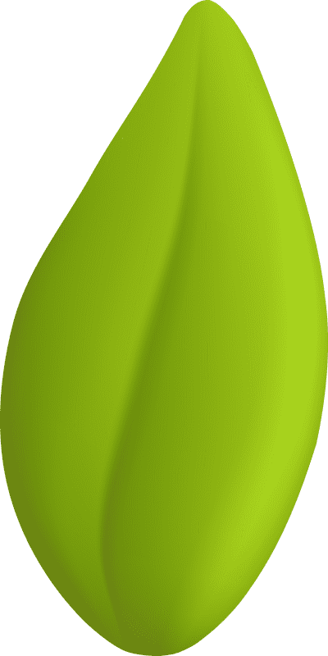
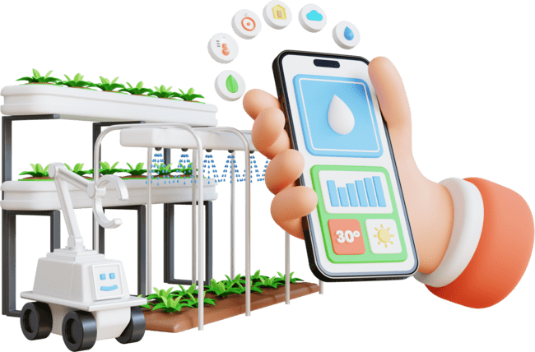


Slide 2



Latar Belakang
Menurut Badan Pusat Statistik 2023, Masyarakat Indonesia yang bermata pencaharian sebagai petani 27.368.114 Petani
Berdasarkan kondisi aktualnya belum banyak teknologi pertanian di Indonesia yang sesuai, dan menurut data hanya sebanyak 2,61 juta petani yang awarre akan teknologi dalam bidang pertanian
Solusi Inovatif dengan pemanfaatan Teknologi untuk mendukung program pemerintah “SDGs poin ke 2,8,9 dan 15”

Slide 3


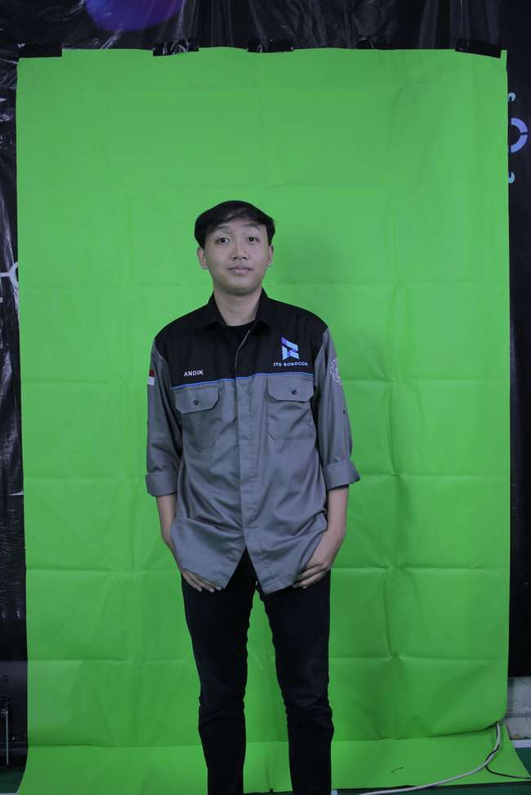



Andik Putra Nazwana
2042231010
A. Maulvin Nazir Z.
2042231028
Rany Surya Oktavia
2042231060
Anggota
Kelompok

Slide 4
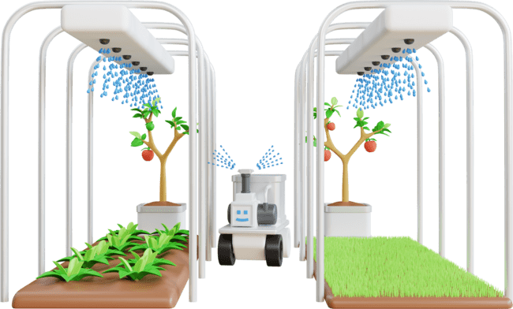
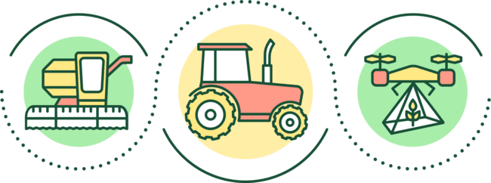
INNOVATION IN AGRICULTURE

Slide 5
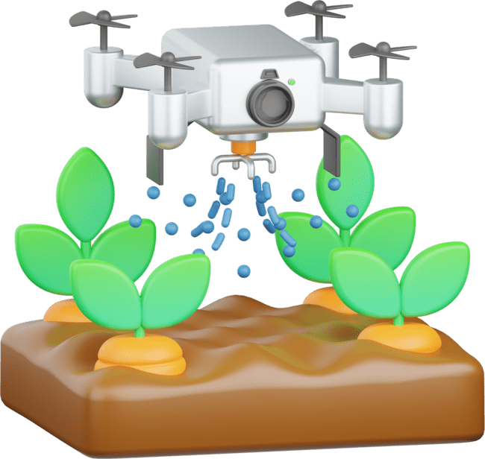
AgroBot : Autonomous Hybrid Vehicle Robot Sprayer Otomatis untuk Pengendalian Agriculture Berbasis Watchdog System Guna Memitigasi Kegagalan Panen

Slide 6
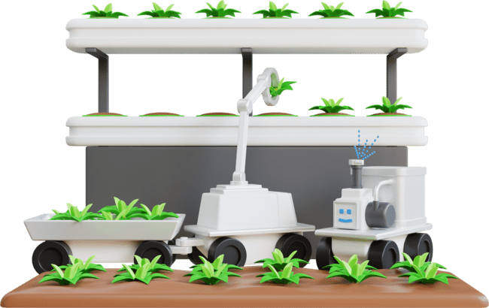
Apa Itu AgroBot?
Agrobot adalah Robot berbasis STM32 yang dapat bergerak, mengambil barang, serta memantau dan menyesuaikan kondisi lingkungan secara otomatis.
Robot ini dikendalikan melalui joystick dengan STM32 sebagai unit pemroses, berkomunikasi melalui modul NRF24L01. Motor roda digerakkan menggunakan PWM, sementara motor servo dan relay pompa DC memungkinkan robot mengambil barang atau menyiram tanaman.
Sensor Soil Moisture dan DHT11 memantau lingkungan secara real-time, menampilkan data pada LCD TFT di robot dan joystick. Jika kelembapan tanah rendah, pompa air otomatis menyiram tanaman. Agrobot dapat beroperasi secara otonom atau dikendalikan jarak jauh, mendukung pertanian pintar dan logistik otomatis.

Slide 7



Tujuan AgroBot
Merancang dan mengembangkan AgroBot sebagai robot sprayer otomatis yang dilengkapi dengan sistem watchdog.
Menguji kemampuan sistem watchdog dalam memantau performa robot secara real-time dan melakukan tindakan korektif saat terjadi gangguan.
Menganalisis kemampuan AgroBot dalam mendeteksi area target penyemprotan secara presisi guna meningkatkan hasil pertanian dan memitigasi risiko kegagalan panen

Slide 8

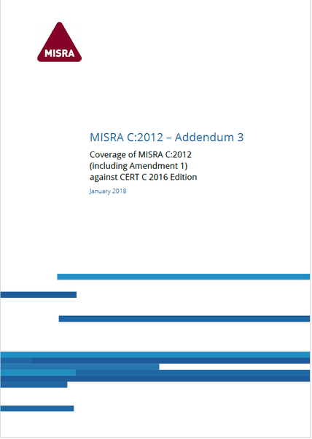




TINJAUAN PUSTAKA
Dokumen Standar MISRA

Slide 9
METODOLOGI

Slide 10
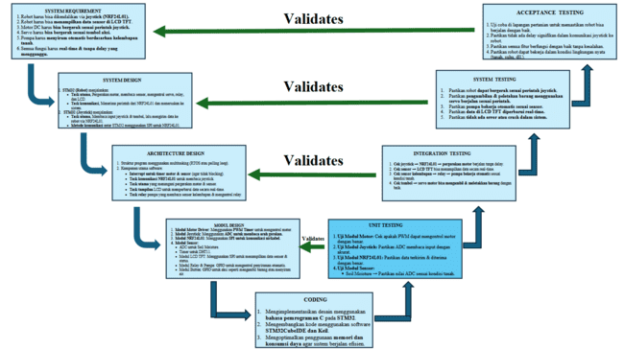

Slide 11
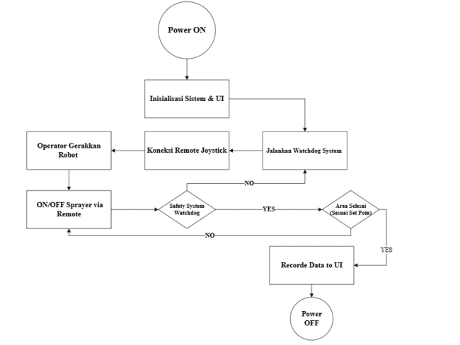

Flowchart AgroBot

Slide 12
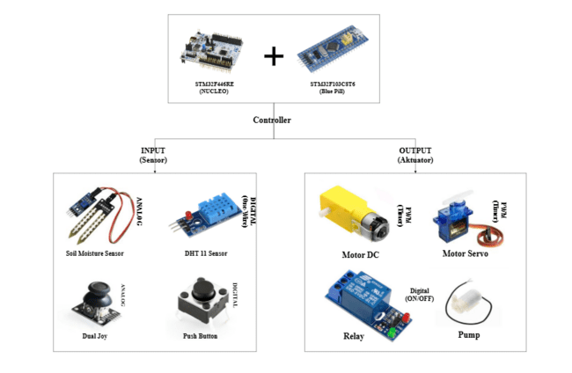
Arsitektur Desain

Slide 13
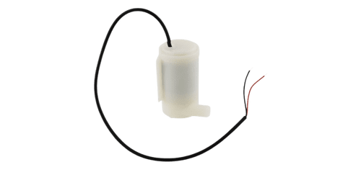
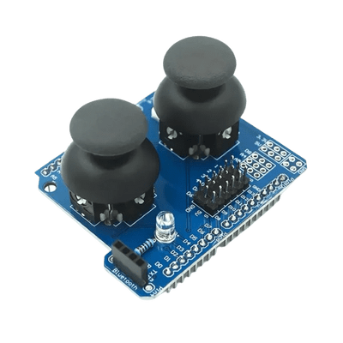
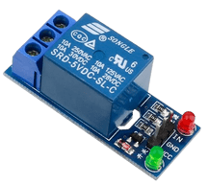
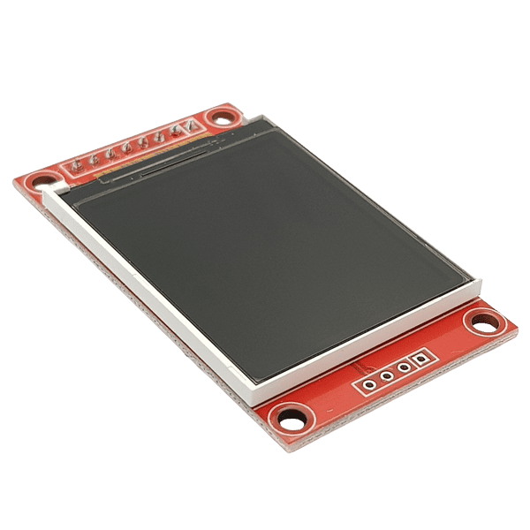
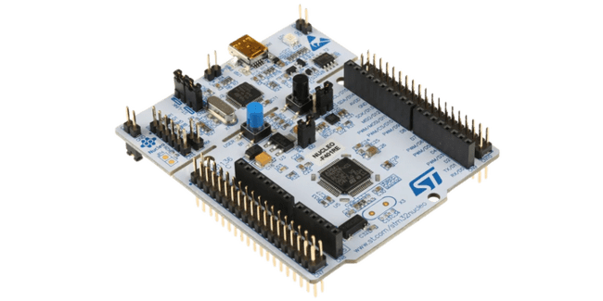
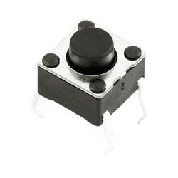
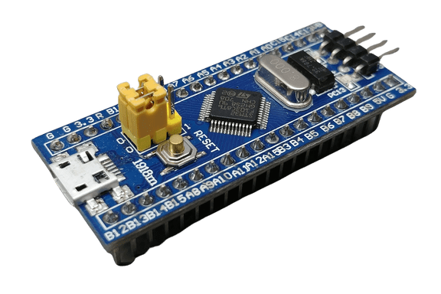
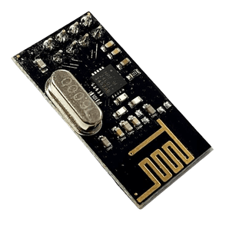
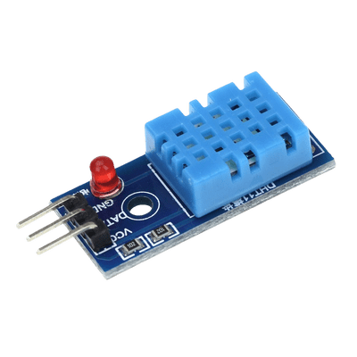
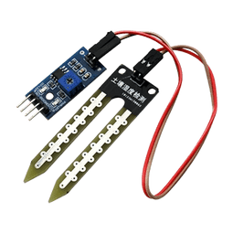
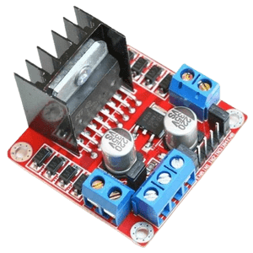
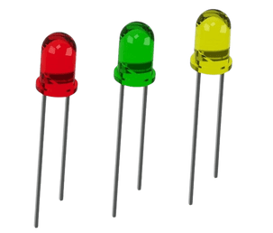
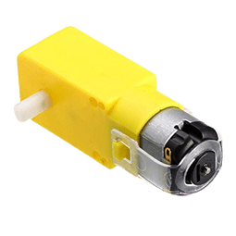
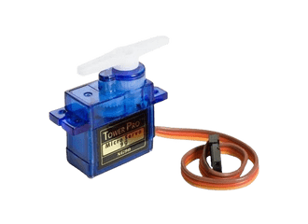
Hardware Setup
Controller 2
Controller 1
Wireless Comunication

Slide 14
MICROCONTROLLER
STM32F103C8T6
(Blue Pill)
STM32F446RE (NUCLEO)
STM32 tersebut berfungsi sebagai kontroler untuk menangani berbagai task. STM32 Blue Pill digunakan sebagai Controller Joystick, sedangkan STM32 NUCLEO Sebagai Mikorokontroler pada robot

Slide 15
INPUT
Soil Moisture Sensor
DHT11
Dual Joy
Push Button
Sensor diatas digunakan untuk mendeteksi variabel input baik berupa berupa besaran fisis yang diukur oleh Soil Moisture Sensor (RH%) dan DHT 11 (Temperatur, Humidity) maupun Human Input Device seperti Joystick dan push button.

Slide 16
OUTPUT
Motor DC
Motor Servo
Relay
Pump
Aktuator diatas berfungsi untuk melakukan aksi gerakan seperti berjalan menggunakan motor DC, manipulator seperti gripper menggunakan motor servo, dan sprayer menggunakan pompa yang terhubung dengan relay.

Slide 17
OUTPUT
LED
LCD TFT
Indicator diatas digunakan sebagai indikasi atau validasi program yang sedang berjalan seperti LED untuk menampilkan arah gerak motor dan LCD untuk menampilkan variabel yang diukur oleh sensor.

Slide 18
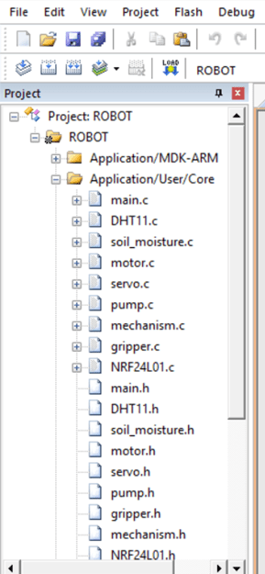
STRUKTUR PROGRAM

Slide 19
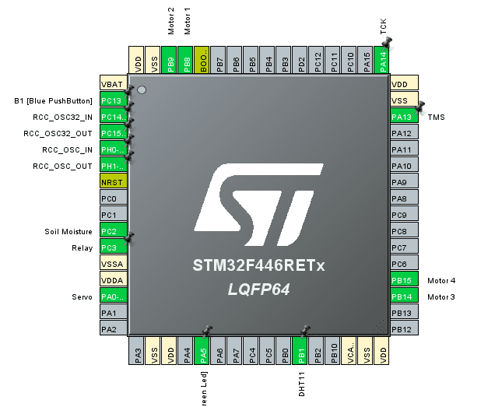
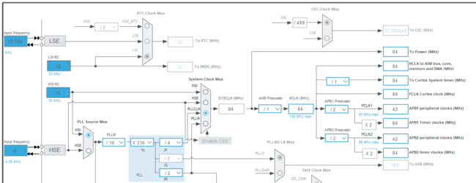
KONFIGURASI PIN DAN CLOCK PADA IOC MAIN BOARD
(TIMER, GPIO, ADC)
Internal Clock (84MHz)

Slide 20
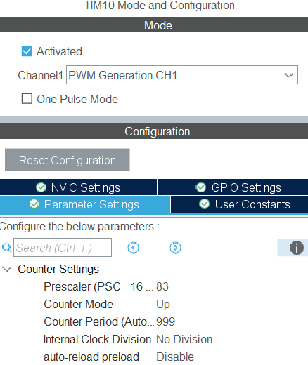
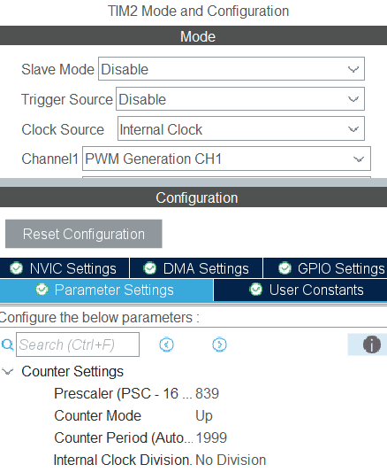
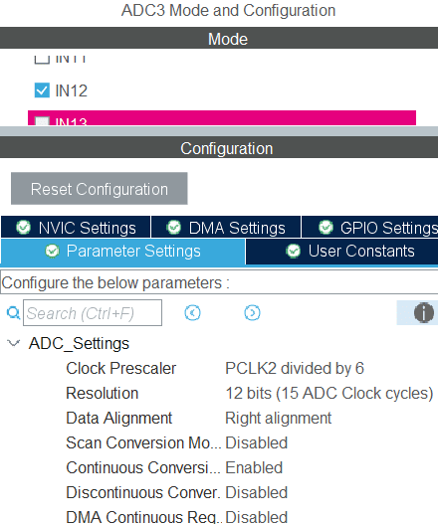
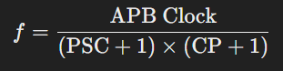
KONFIGURASI TIMER PWM DAN ADC
Motor (PWM 1000Hz)
Servo (PWM 50Hz)
Soil Moisture (ADC)

Slide 21
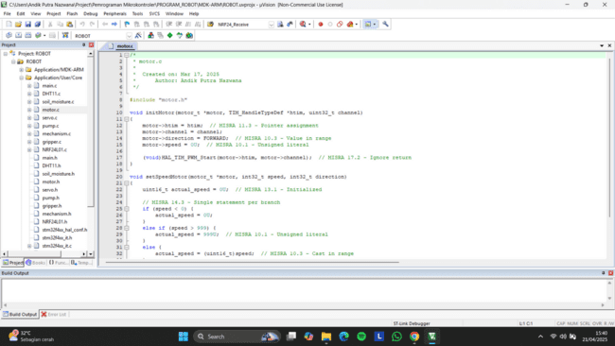
PROGRAM MAIN BOARD (MOTOR)

Slide 22
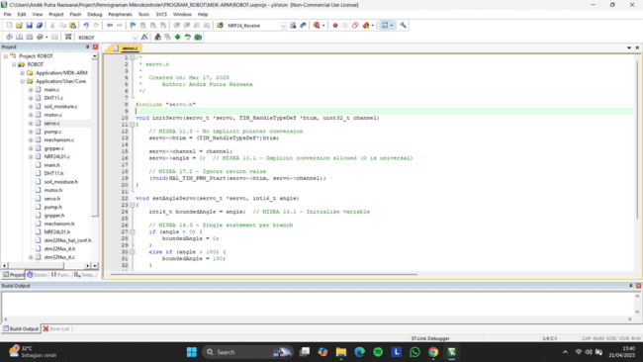
PROGRAM MAIN BOARD (SERVO)

Slide 23
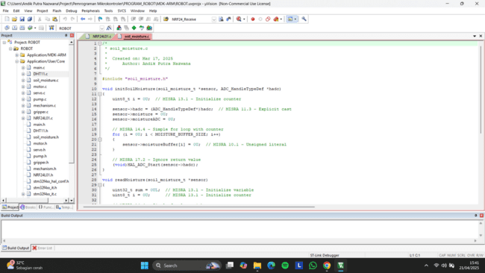
PROGRAM MAIN BOARD (SOIL MOISTURE)

Slide 24
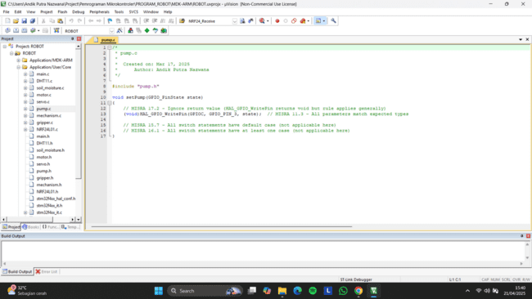
PROGRAM MAIN BOARD (PUMP)

Slide 25
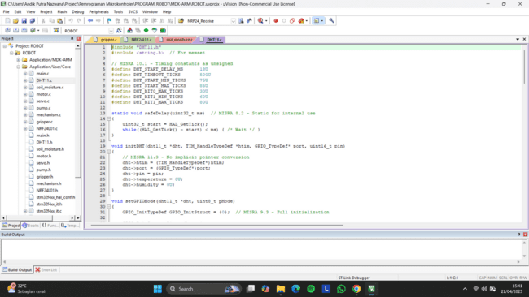
PROGRAM MAIN BOARD (DHT11)

Slide 26
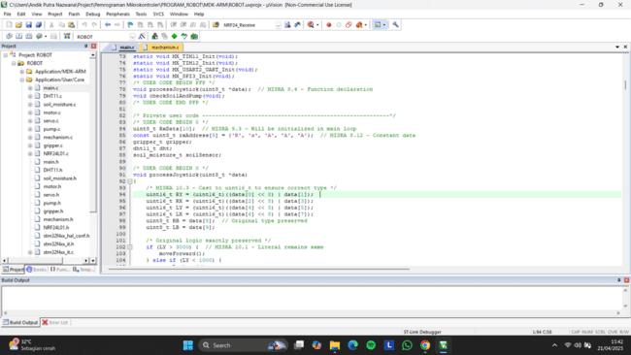
PROGRAM MAIN BOARD (MAIN)

Slide 27
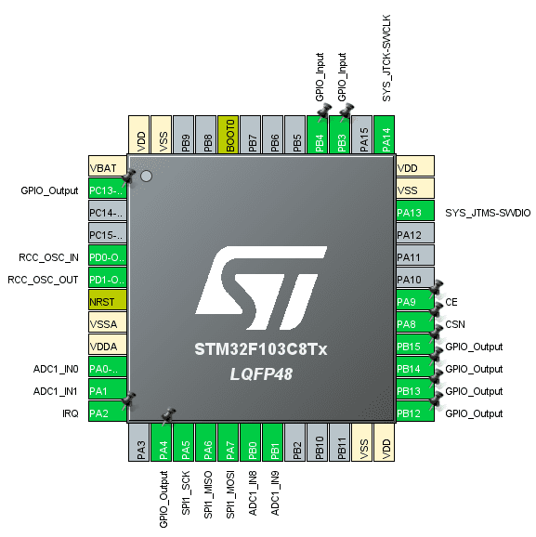
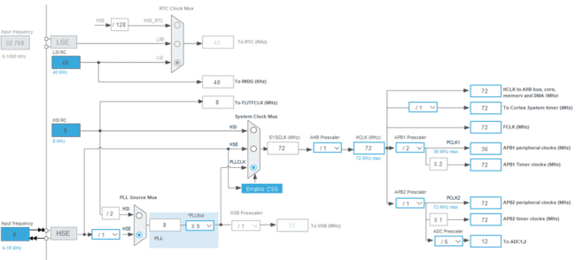
KONFIGURASI PIN DAN CLOCK PADA IOC CONTROLLER

Slide 28
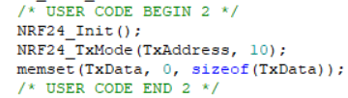
PROGRAM CONTROLLER
/*USER CODE BEGIN 3
sConfigPrivate.Rank = ADC_REGULAR_RANK_1;
sConfigPrivate.SamplingTime = ADC_SAMPLETIME_1CYCLE_5;
sConfigPrivate.Channel = ADC_CHANNEL_0;
HAL_ADC_ConfigChannel(&hadc1, &sConfigPrivate);
HAL_ADC_Start(&hadc1);
HAL_ADC_PollForConversion(&hadc1,500);
RY = HAL_ADC_GetValue(&hadc1);
HAL_ADC_Stop(&hadc1);
sConfigPrivate.Channel = ADC_CHANNEL_1;
HAL_ADC_ConfigChannel(&hadc1, &sConfigPrivate);
HAL_ADC_Start(&hadc1);
HAL_ADC_PollForConversion(&hadc1,500);
RX = HAL_ADC_GetValue(&hadc1);
HAL_ADC_Stop(&hadc1);
sConfigPrivate.Channel = ADC_CHANNEL_8;
HAL_ADC_ConfigChannel(&hadc1, &sConfigPrivate);
HAL_ADC_Start(&hadc1);
HAL_ADC_PollForConversion(&hadc1,500);
LY = HAL_ADC_GetValue(&hadc1);
HAL_ADC_Stop(&hadc1);
sConfigPrivate.Channel = ADC_CHANNEL_9;
HAL_ADC_ConfigChannel(&hadc1, &sConfigPrivate);
HAL_ADC_Start(&hadc1);
HAL_ADC_PollForConversion(&hadc1,500);
LX = HAL_ADC_GetValue(&hadc1);
HAL_ADC_Stop(&hadc1);
RB = HAL_GPIO_ReadPin(GPIOB, GPIO_PIN_4);
LB = HAL_GPIO_ReadPin(GPIOB, GPIO_PIN_3);
Menginisialisasi NRF24 dan mengatur pada mode transmit sekaligus mengosongkan data array sebelum digunakan
Fungsi loop untuk membaca nilai ADC dan GPIO

Slide 29
PROGRAM CONTROLLER
Fungsi loop pengiriman data ADC dan GPIO ke Receiver
// Konversi 4 nilai ADC (masing-masing 2 byte: MSB dan LSB)
TxData[0] = (uint8_t)(RY >> 8); // MSB
TxData[1] = (uint8_t)(RY & 0xFF); // LSB
TxData[2] = (uint8_t)(RX >> 8);
TxData[3] = (uint8_t)(RX & 0xFF);
TxData[4] = (uint8_t)(LY >> 8);
TxData[5] = (uint8_t)(LY & 0xFF);
TxData[6] = (uint8_t)(LX >> 8);
TxData[7] = (uint8_t)(LX & 0xFF);
TxData[8] = RB;
TxData[9] = LB;
if (LY > 3000) {
HAL_GPIO_WritePin(GPIOB, GPIO_PIN_12, GPIO_PIN_SET);
} else {
HAL_GPIO_WritePin(GPIOB, GPIO_PIN_12, GPIO_PIN_RESET);
}
if (LY < 1000) {
HAL_GPIO_WritePin(GPIOB, GPIO_PIN_13, GPIO_PIN_SET);
} else {
HAL_GPIO_WritePin(GPIOB, GPIO_PIN_13, GPIO_PIN_RESET);
}
if (LX > 3000) {
HAL_GPIO_WritePin(GPIOB, GPIO_PIN_14, GPIO_PIN_SET);
} else {
HAL_GPIO_WritePin(GPIOB, GPIO_PIN_14, GPIO_PIN_RESET);
}
if (LX < 1000) {
HAL_GPIO_WritePin(GPIOB, GPIO_PIN_15, GPIO_PIN_SET);
} else {
HAL_GPIO_WritePin(GPIOB, GPIO_PIN_15, GPIO_PIN_RESET);
}
HAL_Delay(100);
}
Fungsi loop sebagai indikator arah gerak Joystick

Slide 30
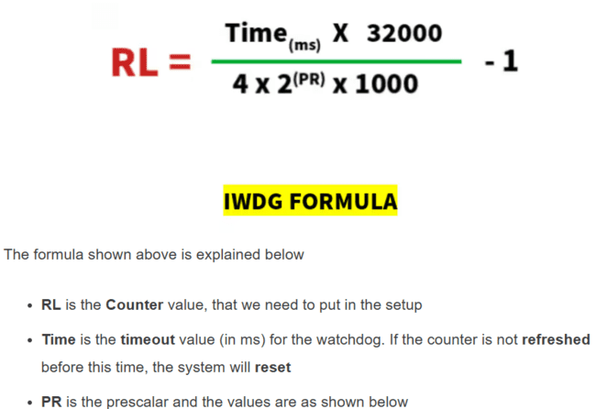

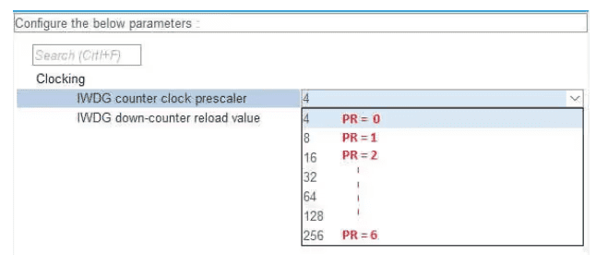
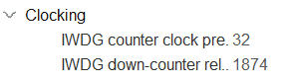
Safety Program
CLK LSI
IWDG (Independent Watchdog) berfungsi sebagai mekanisme pengaman sistem untuk mencegah stuck atau crash pada mikrokontroler. Jika sistem tidak me-refresh (menjaga) IWDG dalam waktu tertentu, mikrokontroler akan otomatis di-reset.
IWDG
Independent Watcdog Timer
Jika timer reset di setting 3 detik maka :
RL = 3000 x 40000 : (4 x 2^3 x 1000) -1
RL = 1874
/* USER CODE BEGIN 3
HAL_Delay(100);
HAL_IWDG_Refresh(&hiwdg);
}

Slide 31
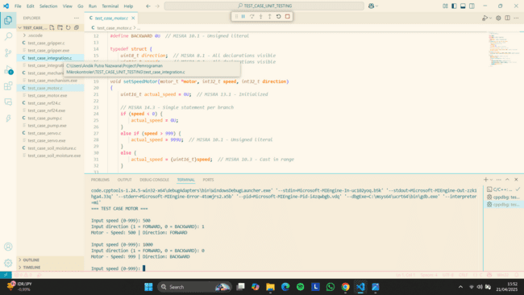
UNIT TESTING MOTOR

Slide 32
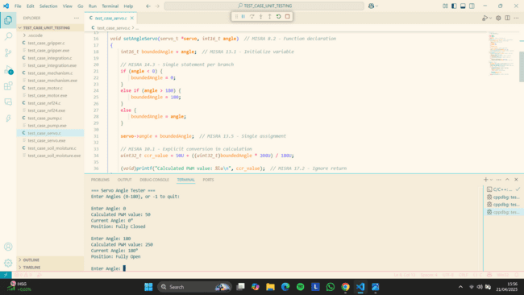
UNIT TESTING SERVO

Slide 33
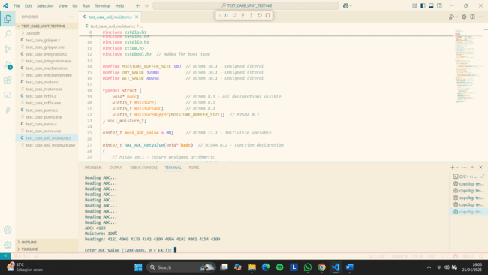
UNIT TESTING SOIL MOISTURE

Slide 34
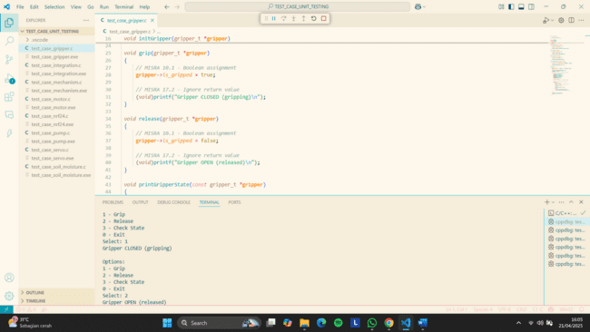
UNIT TESTING GRIPPER

Slide 35
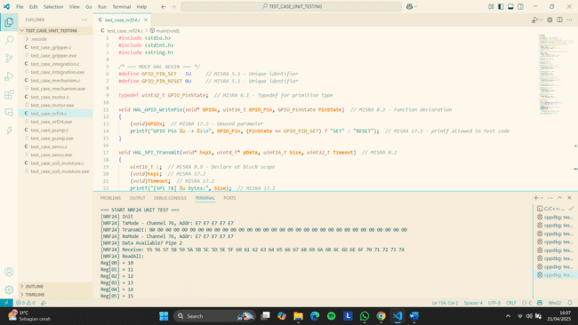
UNIT TESTING NRF

Slide 36
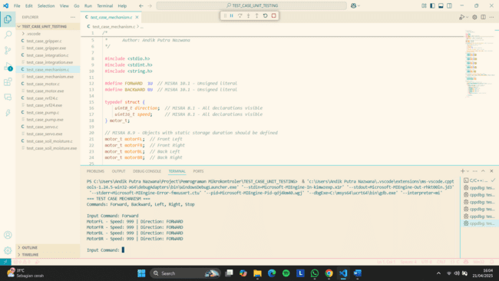
UNIT TESTING MECHANISM

Slide 37

UNIT TESTING INTEGRATION

Slide 38


PROGRESS SIMULASI

Slide 39

AGRICULTURAL
ROBOT
Solusi Tepat untuk Petani Cerdas!

Slide 40


TERIMA KASIH

